Slide 1
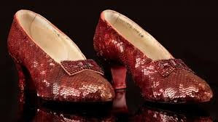
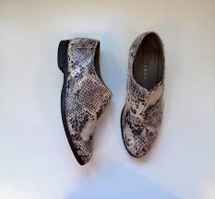
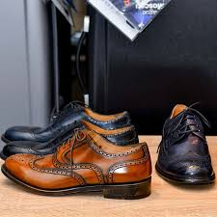
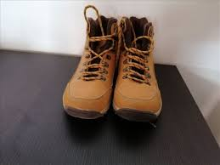
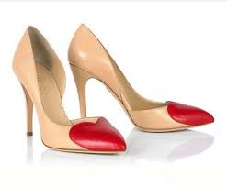
ДУПАЛО МИРЈАНА ОШ" КРАЉ ПЕТАР II КАРАЂОРЂЕВИЋ"
Notes:
Relationships

Slide 2
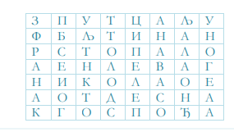
Заокружи следеће речи: франак, стопало, лева, десна, Никола, пут,Тина, госпођа, ципеле, ноге.
ДУПАЛО МИРЈАНА ОШ" КРАЉ ПЕТАР II КАРАЂОРЂЕВИЋ"

Slide 3
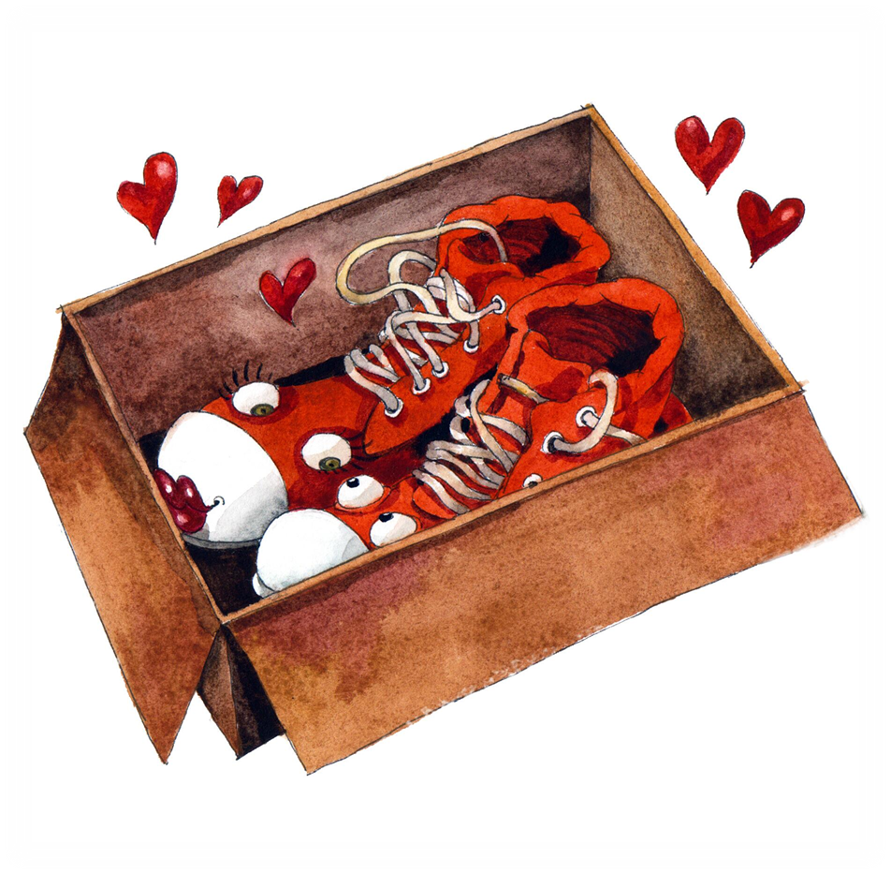
„Заљубљене ципеле“
Пјер Грипари
Дана ћемо читати једну причу о необичним ципелама.
Добро пазите, можда нешто научите и о својим ципелицама.
ДУПАЛО МИРЈАНА ОШ" КРАЉ ПЕТАР II КАРАЂОРЂЕВИЋ"

Slide 4
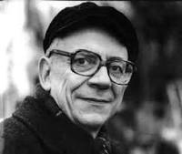
Пјер Грипари (1925–1990.)
Француски дечји писац који је радио и као позоришни критичар. Његова најпознатија дела су: „Приче о принцу Пипоу“, „Невероватна лудост Фосфор Нолока“ и многе друге.
ДУПАЛО МИРЈАНА ОШ" КРАЉ ПЕТАР II КАРАЂОРЂЕВИЋ"

Slide 5
Послушате причу. Сачекајте мало да се учита.
ДУПАЛО МИРЈАНА ОШ" КРАЉ ПЕТАР II КАРАЂОРЂЕВИЋ"

Slide 6
Непознате речи:
заљубити се, пристајати, помирити се, спирално…
Да видимо, каква је ово прича: шаљива, љубавна, тужна или све то заједно?
ДУПАЛО МИРЈАНА ОШ" КРАЉ ПЕТАР II КАРАЂОРЂЕВИЋ"

Slide 7
Књижевни род: епика
Књижевни врста: прича
Ликови:
-пар ципела (Никола и Тина), продавачица, госпођа, лекар, кућна помоћница и њена рођака, дечак и девојчица.
Тема: искрена и права љубав две заљубљена ципеле
Место радње: продавница, плакар, улица
ДУПАЛО МИРЈАНА ОШ" КРАЉ ПЕТАР II КАРАЂОРЂЕВИЋ"

Slide 8
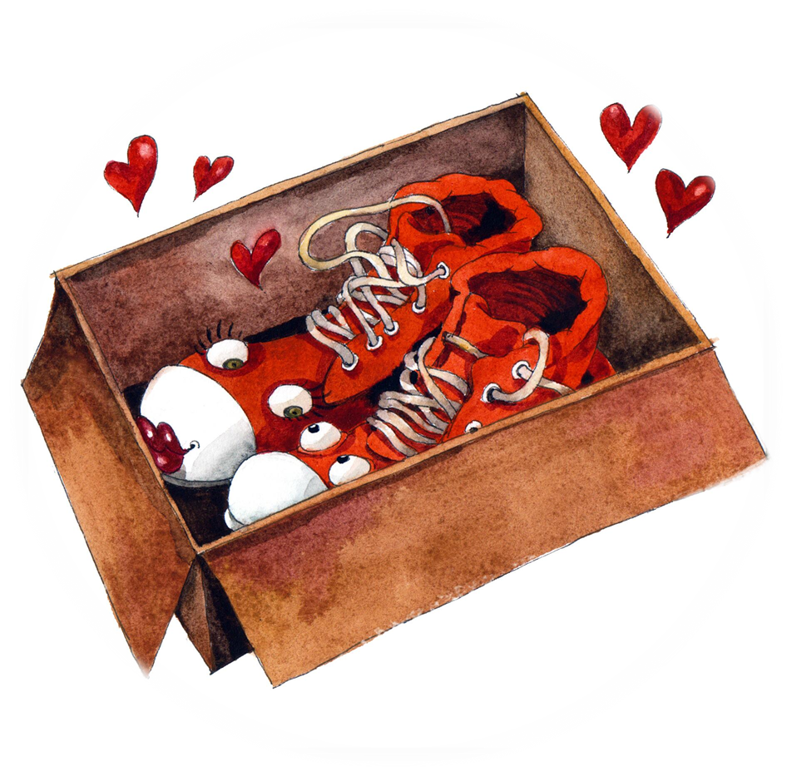
Особине ликова:
- Ципеле - заљубљене, уплашене, сналажљиве, верне, веселе…
госпођа – доброћудна, пожртвована…
Порука:
-Права и јака љубав успева да преброди све недаће и на крају тријумфује.
-Најлепши је осећај волети, али исто тако и бити вољен.
ДУПАЛО МИРЈАНА ОШ" КРАЉ ПЕТАР II КАРАЂОРЂЕВИЋ"

Slide 9
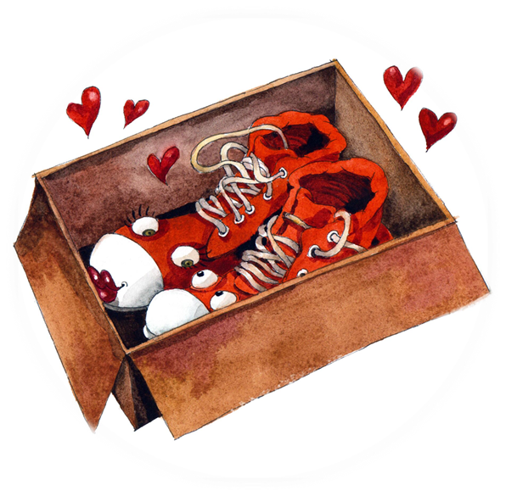
Тематске целине:
1. Ципеле у кутији
2. Госпођа купује ципеле, први дан на ногама.
3. Договор заљубљених у плакару.
4. Госпођа сазнаје тајну, крађа.
5. Код хроме рођаке.
6. Са ђубришта на свадбени пут.

Slide 10
Домаћи задатак:
1.Илуструј причу.
2. У једној реченици напиши шта је заљубљеност.

Slide 11
